Slide 1

Tájékoztató a 2017. évi felvételi és hallgatói létszám adatokról
2017. szeptember 20.

Slide 2
Összes felvett hallgató:
2015: 72260
2016: 74901
2017: 72758
Összes felvett hallgató PTE:
2015: 4577
2016: 4870
2017: 4876

Slide 3
PTE TTK összes felvett hallgató 2015-2017.
 | 2015. | 2016. | 2017.
Alapképzés (N) | 331 + 18 | 352 + 44 | 357 + 28
Alapképzés (L) | 23 + 5 | 44 + 19 | 42 + 16
Tanárképzés (ON) | 61 + 3 +38 (BTK) | 91 + 2 +45 (BTK) | 62 + 2 +52 (BTK)
Mesterképzés (N) | 89 + 5 | 64 + 5 | 52 + 1
Mesterképzés (L) | 0 + 32 | 0 + 29 | 26 + 18
PhD (N+L) | 39 + 77 | 31 + 34 | 87 + 0
Angol nyelvű képzések | 24 | 44 + 19 | 48 + 12
ÖSSZESEN: | 745 | 823 | 803

Slide 4
PTE TTK összes felvett hallgató szakonként - alapképzés
 | 2014. | 2015. | 2016.
biológia | 75 | 59 | 86
fizika | 12 | 18 | 10
földrajz | 62 | 45 | 41
földtudományi | 10 | 6 | 7
gazdaságinformatikus | 54 | 47 | 54
kémia | 17 | 16 | 18
környezettan | 0 | 0 | 0
matematika | 6 | 9 | 0
programtervező informatikus | 34 | 26 | 50
sport- és rekreációszervezés [sportszervezés] | 66 | 70 | 57
szőlész-borász mérnöki |  |  | 17
edző | 109 | 53 | 56
összesen: | 445 | 349 | 396
arány előző évhez |  | 78% | 113%
2017.
77
8
29
9
63
15
0
0
63
60
16
45
385
97%
Notes:
+ pótfelvételi

Slide 5
PTE TTK összes felvett hallgató szakonként
alapképzés, PhD
angol nyelvű képzések
 | Stipendium Hungaricum
Biology | 11
Physics | 4
Geography | 5
Earth Sciences | 7
Chemistry | 3
Mathematics | 3
Computer Sciences | 3
Physical Education Training | 3
Biology PhD | 2
Chemical Science PhD | 1
Earth Sciences PhD | 1
Physics Sciences PhD | 1
Önköltséges
2
3
-
1
-
-
6
-
-
-
-
-
Notes:
Földrajz 1, gazdaságinformatikus 2, sportszervezés 1

Slide 6
PTE TTK összes felvett hallgató szakonként - mesterképzés
 | 2014. | 2015. | 2016.
alkalmazott matematikus | 4 | 2 | 0
biológus | 29 | 32 | 12
fizikus | 7 | 7 | 5
gazdaságinformatikus | 9 | 3 | 0
geográfus | 30 | 25 | 15
hidrobiológus | 0 | 0 | 3
rekreáció | 7 | 2 | 5
vegyész | 3 | 5 | 10
összesen: | 89 | 76 | 49
tanár szakok összesen: | 23 | 18 | 19
2017.
3
14
2
3
17
5
5
4
53
44

Slide 7
Természettudományi Karok összehasonlítása
 | DE | ELTE | SZTE
biológia | 87 (101,116) | 309 (273,252) | 193 (211,191)
fizika | 11 (18,15) | 80 (105,103) | 37 (40,41)
földrajz | 29 (27,28) | 82 (95,89) | 49 (87,66)
földtudományi | 16 (18,19) | 93 (127,116) | 27 (25,32)
kémia | 30 (34,55) | 105 (131,121) | 48 (55,72)
környezettan | 0 (0,5) | 20 (26,26) | 9 (17,10)
matematika | 14 (13,27) | 117 (118,138) | 27 (30,42)
összesen | 187 (211,265) | 806 (875,845) | 390 (465,454)
arány előző évhez | 89% | 92% | 84%
PTE: 85%
Notes:
Diagram, részesedés

Slide 8
biológia alapképzési szakra felvettek a 4 TTK-n

Slide 9
földrajz alapképzési szakra felvettek a 4 TTK-n

Slide 10
2017. évi pontszám adatok – alapképzés, osztatlan tanárképzés I.
 | max. pont | min. pont | átlag | medián
biológia | 429 | 281 | 353 (+9) | 352 (+11)
fizika | 436 | 280 | 347 (-17) | 335 (-32)
földrajz | 427 | 286 | 334 (-4) | 320
földtudományi | 419 | 281 | 340 (+7) | 321 (+3)
gazdaságinformatikus | 424 | 280 | 331 (+6) | 320
kémia | 434 | 285 | 340 (-19) | 339 (-7)
programtervező informatikus | 486 | 282 | 359 (+19) | 358 (+29)
sport- és rekreációszervezés [sportszervezés] | 445 | 290 | 356 (+4) | 351 (+1)
szőlész-borász mérnöki | 446 | 280 | 345 (-4) | 344
edző | 378 | 282 | 331 (+8) | 330 (+14)
tanárképzés | 488 | 309 | 374 | 364

Slide 11
2017. évi pontszám adatok – alapképzés, osztatlan tanárképzés II.
 | felvettek száma
 | összes |  | 280-299 | 300-349 | 350-399 | 400-
biológia | 70 |  | 5 | 29 | 28 | 8
fizika | 8 |  | 1 | 4 | 2 | 1
földrajz | 28 |  | 7 | 13 | 4 | 4
földtudományi | 8 |  | 3 | 2 | 0 | 3
gazdaságinformatikus | 63 |  | 14 | 29 | 17 | 3
kémia | 15 |  | 2 | 8 | 3 | 2
programtervező informatikus | 60 |  | 6 | 16 | 26 | 12
sport- és rekreációszervezés [sportszervezés] | 58 |  | 3 | 25 | 24 | 6
szőlész-borász mérnöki | 16 |  | 2 | 9 | 3 | 2
edző | 43 |  | 6 | 22 | 15 | 0
tanárképzés | 62 |  | 0 | 23 | 21 | 18

Slide 12
Hallgatói létszámadatok
 | 2014. | 2015.
összes aktív hallgató | 2342 | 2195
ebből államilag támogatott | 1843 | 1722
ebből nappali tagozat | 2214 | 2048
ebből államilag támogatott | 1829 | 1696
2016.
2175
1705
2019
1650
2017.
2153
1557
1982
1445

Slide 13
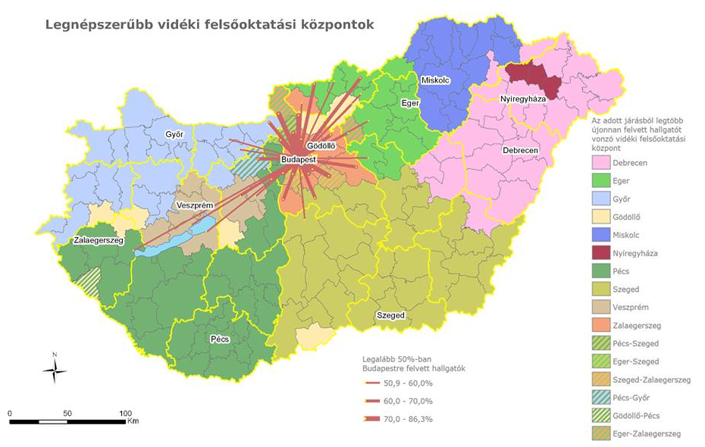
A magyar felsőoktatás vonzásközpontjai
Notes:
Ez egy Lechner Tudásközpontos térkép 2017-ből, amely a feltételezettnél erősebb és nagyobb pécsi területi vonzást mutat.

Slide 14
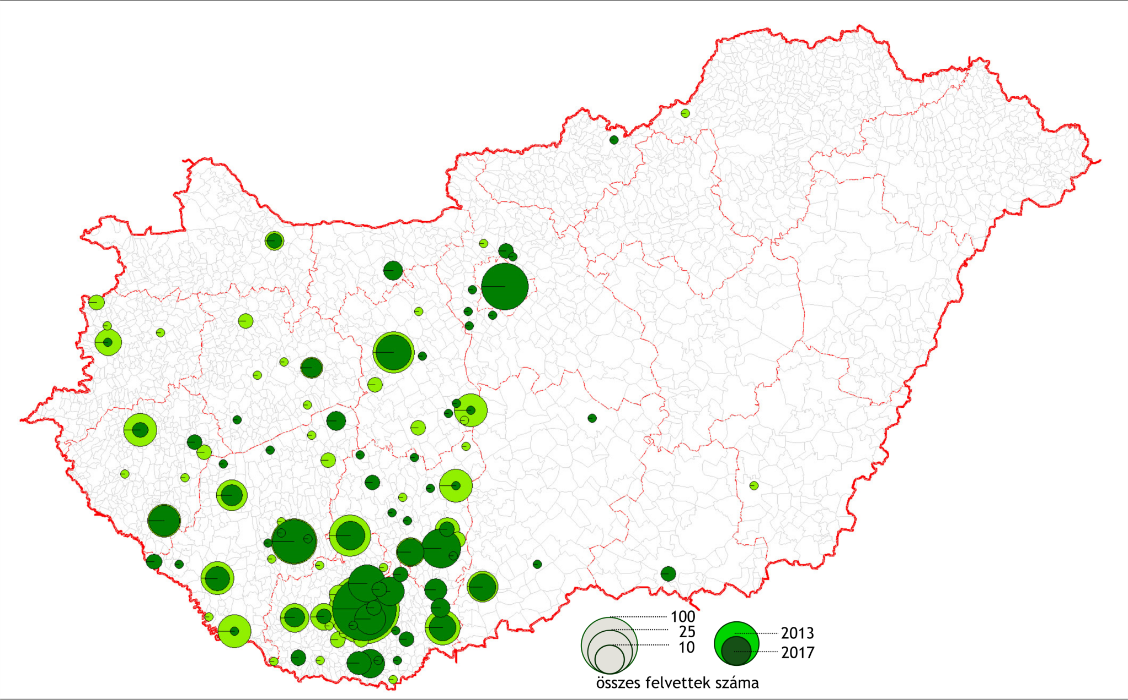
A PTE TTK-ra felvett összes hallgató az állandó lakóhely szerint (2013, 2017)
Notes:
A régi forma: vonzáskörzet a Dél-Dunántúl. Visszaeső számok, az átrendeződés oka a szakokban keresendő. Látszik néhány gond. Visszaestünk Szhelyen, Zeg-n, Dunaújvárosban, Pakson – minden távolabbi helyen, Bp kivételével, ott még nőni (tesi miatt) is tudtunk kicsit.

Slide 15
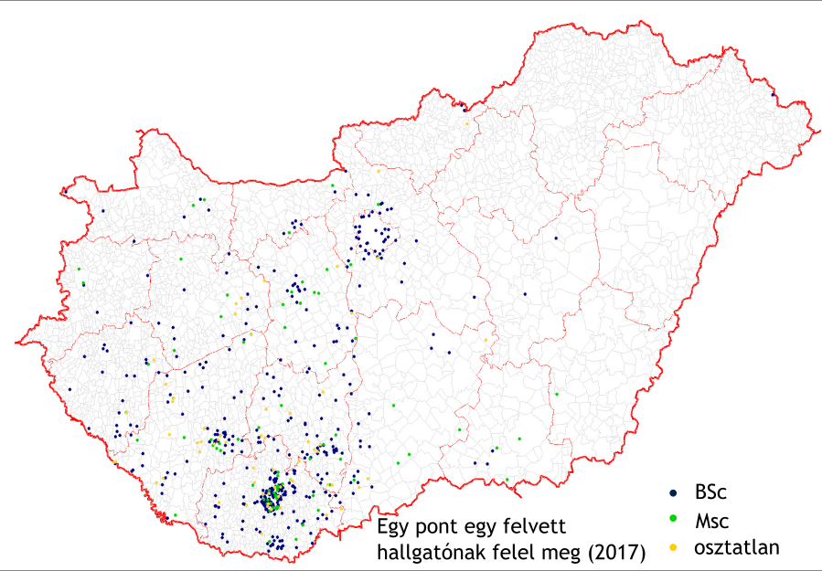
Alap-, mester és osztatlan képzések beiskolázása
Notes:
Fő tanulsága, hogy a tanári és mesterképzésünk még erősebben régiós…de nagy eltérések nincsenek

Slide 16
A legtöbb hallgatót küldő települések
 | 2013 |  | 2017
Pécs | 168 | Pécs | 103
Kaposvár | 29 | Budapest | 27
Budapest | 20 | Kaposvár | 23
Székesfehérvár | 20 | Szekszárd | 16
Dombóvár | 19 | Komló | 14
Mohács | 13 | Székesfehérvár | 13
Nagykanizsa | 11 | Kozármisleny | 9
Nagyatád | 11 | Nagykanizsa | 9
Komló | 10 | Dombóvár | 8
Szekszárd | 10 | Pécsvárad | 8
Barcs | 10 | Siklós | 8
Zalaegerszeg | 10 | Baja | 7
Dunaújváros | 10 | Bonyhád | 7
Paks | 10 | Mohács | 7
Notes:
Azt hiszem ez látod. Pécs a legfőbb baj. A bal oldalon vastagon szedettek eltűntek a top-ból…

Slide 17
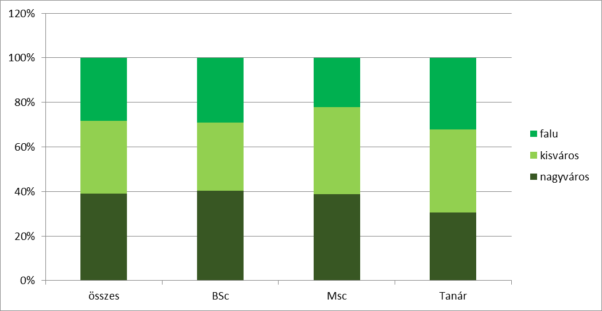
Lakóhelyek településtípus szerint 2017
Notes:
Ez se meglepő, igazából a számok körülbelül megfelelnek a régiós átlagnak. De a lennének ilyen adataink a felsőoktatás egészére, biztos nem ez jönne ki. A tanárképzés valamelyest kedveltebb a falusi tanulók között.

Slide 18
Veszteségek négy év alatt
 | 2017 | 2013 | Csökkenés
Baranya | 220 | 290 | -70 | -24%
Somogy | 81 | 103 | -22 | -21%
Tolna | 70 | 83 | -13 | -16%
Budapest és Pest megye | 52 | 42 | 10 | 24%
Dunántúl többi | 101 | 165 | -64 | -39%
Kelet-Magyarország összes | 37 | 45 | -8 | -18%
PTE TTK-ra felvettek az adott évben a megyében érettségizők %-ában
 | 2013 | 2017*
Baranya | 9,4% | 8,3%
Somogy | 4,1% | 4,0%
Tolna | 4,5% | 4,3%
2017-re csak becsült adat van az érettségizők megyei létszámáról. A tényleges létszám vélhetően alacsonyabb, az arány tehát magasabb lehet az itt megadottnál

Slide 19
Szakok (csoportosítva) és terület szerint
 | Össz. | Bio. | (Kém., fiz., mat.) | Földt. | Info. | Sport | Szőlész
Baranya | 39% | 37% | 33% | 38% | 56% | 27% | 64%
Somogy | 14% | 12% | 16% | 10% | 17% | 17% | 0%
Tolna | 12% | 9% | 13% | 17% | 10% | 15% | 8%
Budapest és Pest megye | 9% | 12% | 8% | 6% | 6% | 13% | 0%
Dunántúl többi | 18% | 22% | 26% | 22% | 8% | 21% | 4%
Kelet-Magyarország | 7% | 9% | 3% | 6% | 3% | 7% | 24%
Notes:
Kicsik az eltérések az egyes képzések vonzáskörzetében, pl. a biológia címszó alatt összevontakéban semmi. A szőlészborász a leginkább területileg meghatározott képzésünk, de érdekes módon nem Tolnában, hanem Baranyában beágyazott. A Budapestről érkező hallgatók meglepően nagy aránya valamilyen tesis. Szerencsére Somogyban senki nem akar szőlőlre jönni, jobb ez így mindenkinek…

Slide 20

Külföldiek
A 2017/2018-as tanévre 60 külföldi hallgató érkezett és iratkozott be, ez éppen annyi, mint tavaly. Ebből még 10 hallgató nem érkezett meg. (Öt hallgató még nem kapott vízumot, illetve öt hallgató még nem érkezett meg…)
Képzések szerint:
  Biology BSc - 13 hallgató (1 fő nem érkezett még meg)
  Chemistry BSc - 3 hallgató
  Computer Science BSc - 9 hallgató (3 fő nem érkezett még meg)
  Earth Sciences BSc - 8 hallgató
  Földrajz BSc - 1 hallgató
  Gazdaságinformatikus BSc - 2 hallgató
  Geography BSc - 5 hallgató (2 fő még nem érkezett meg)
  Mathematics BSc - 3 hallgató
  Physical -Training BSc - 3 hallgató (2 fő még nem érkezett meg)
  Physics BSc - 7 hallgató (2 fő még nem érkezett meg)
  Sport- és rekreációszervezés (Sportszervező) BSc - 1 hallgató
  Biology and Sport Biology PhD - 2 hallgató
  Chemical Science PhD - 1 hallgató
  Earth Sciences PhD - 1 hallgató
  Physics Science PhD - 1 hallgató
  Országok: Azerbajdzsán, Banglades, Brazília, Dél-afrikai Köztársaság, Dél-Korea, Egyiptom, Ghána, Görögország, Hollandia, India, Jordánia, Kazahsztán, Kenya, Kína, Koszovó, Mexikó, Mongólia, Nigéria, Pakisztán, Szíria, Törökország, Tunézia, Vietnam.

Slide 21
Köszönjük a figyelmet!
Dr. Trócsányi András
Heisenberger Zsolt

